Slide 1

10 Gründe für Azure‘18 What‘s new! What‘s good! What‘s bad!
Mag. Stefan Denninger Teamlead Cloud @ ACP, P-CSA, Microsoft RD
http://blog.denninger.at
@stefandenninger
Notes:
Introduction

Slide 2
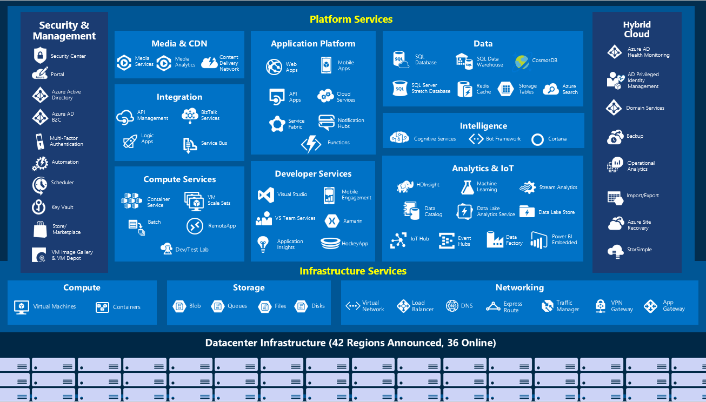
Notes:
Was ist Azure!? Welche Services sind da wirklich interessant!

Slide 3
10 Gründe - 2017:
IaaS in 10min – prod ready inkl. VPN
Cognitive Services API für Bildvergleich und Translation! Free
Azure Automation und Hybrid Worker
Cloud Interconnect vs. MPLS mit BGP, VPN, ExpressRoute
Azure Governance - Policies
Webhosting mit PaaS aka App Service
Reverse Proxy mit AAD pre-auth - TMG Ablöse statt nginx
IoT Messreihen – IoT Hub, ML, PowerBI
Azure Functions & Logic Apps
Backup to the cloud – verschlüsselt und komprimiert inkl. Storage Tiering und Langzeitarchivierung
Notes:
Wie stehts auf der Rechnung??
Login im EA Portal

Slide 4
10 Gründe - 2018:
SAP on Azure, NAV on Azure, ERP on Azure
Azure Governance – Costmanagement, Policies, RBAC, Blueprint …
IoT – Sensorik – True Hybrid
Azure File Sync
Azure Storage – Archiving / WORM
Azure Update Management - Azure Automation und Hybrid Worker
Cognitive Services – Computer Vision
IaaS - ADFS Hybrid - prod ready inkl. VPN in 60(!)min
vNets - Global vNet Peering - Interconnect mit BGP, VPN, ExpressRoute, Service Endpoints, Azure Firewall
Azure Stack IaaS, PaaS and IoT Suite
Notes:
SAP on Azure, Azure File Sync, Azure Blueprint, Global vNet Peering, Azure Costmanagement, Firewall, NAV…, IoT…, Wahnsinn!! - so viele Neuerungen und was brauchst man davon nun wirklich? Stefan erzählt von den aktuellen Projekten und gibt Tipps, was man wirklich braucht.

Slide 5
#1 – Azure wird erwachsen
Notes:
Introduction

Slide 6
Azure IaaS for ERP
SAP / NAV / ERP on Azure
Massive Feedback from customers
Azure SQL Managed Instance
Accelerated Network
Accelerated Storage <= 1ms – Ultra SSD
Avaliablility Zones –> SLA 99,99%
M-Series and some E/D-Series – >4Tb RAM

Slide 7
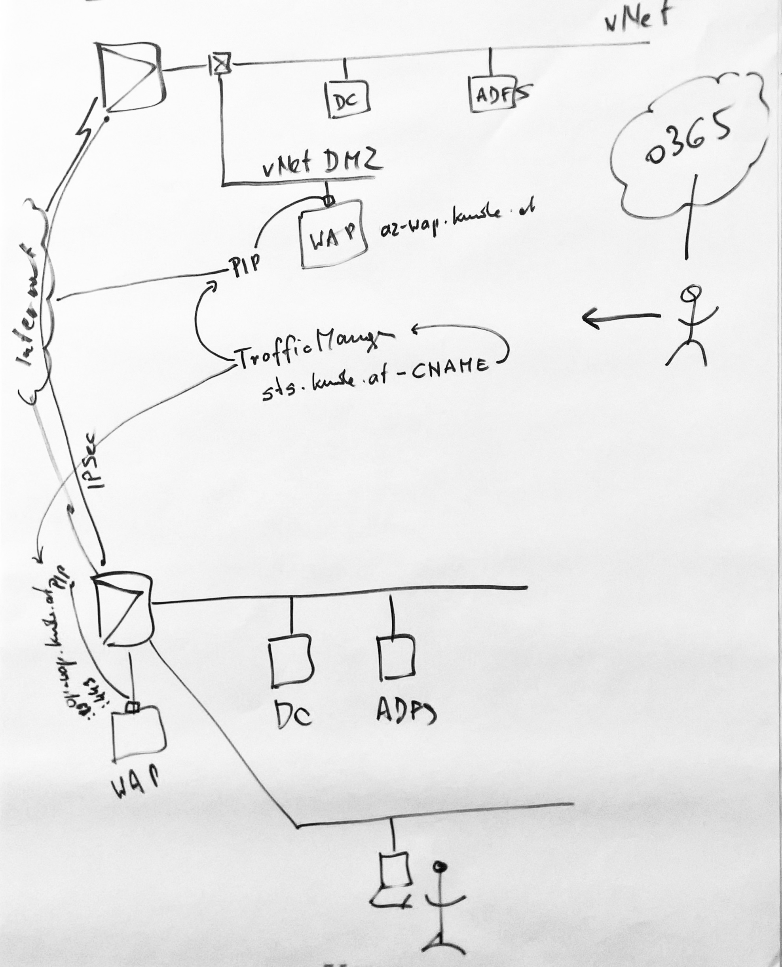
ADFS Hybrid
TrafficManager
SLA >= 99,99%
real HA solution
rapid deployment script or ARM

Slide 8
Azure wird erwachsen
SAP on Azure
do it – dare it

Slide 9
#2 - Cloud Projekte und Ihre Herausforderungen
The Cloud Timing
Notes:
Introduction

Slide 10
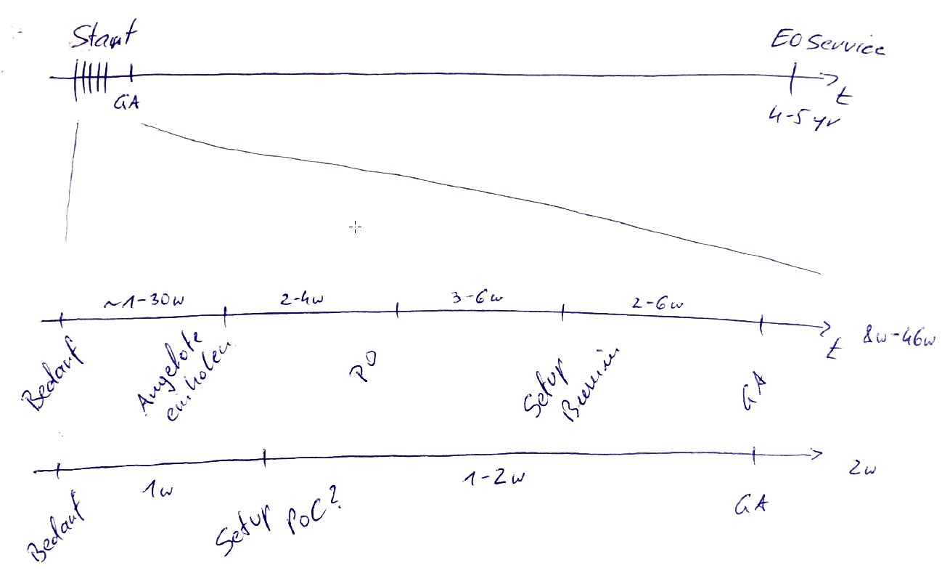
Cloud Timing
Notes:
SAP auf 5 Jahre Afa, Planung, Naming, IP-Address Planning

Slide 11
Azure Projekte/Herausforderungen
Planung, Planung, Planung - !!!!!
Beratung – Erfahrungsaustausch
Organisation – no Comp/Stor/LAN
Alles Teams einbeziehen
Funktioniert die geplante Workload
Cloud Ready
Notes:
Intersport – IP-Adress schema - DevOps

Slide 12
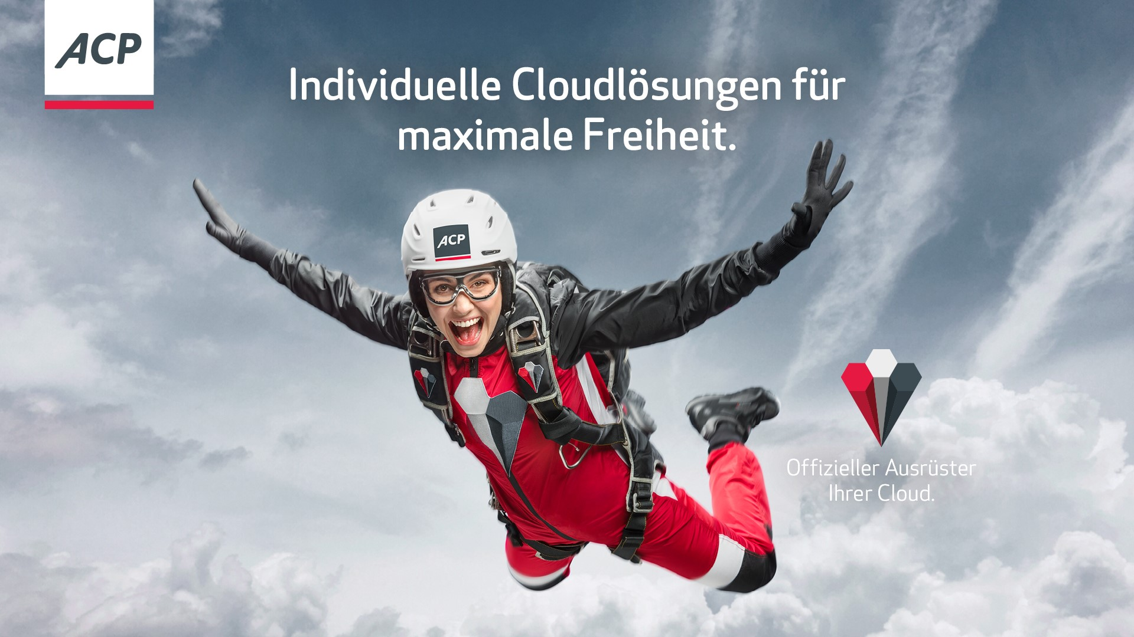

Slide 14
Azure Governance
Planning!!
Naming, Management Groups, Blueprint, Policies, Tags, RBAC, …
Notes:
Introduction

Slide 15
Azure Policies
set rules for your infrastructure
monitor the rules
using tags
checking the bill
use them in management groups

Slide 16
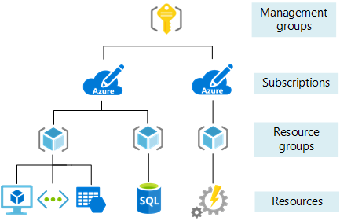
Azure Management Groups
Notes:
SAP on Azure, Azure File Sync, Azure Blueprint, Global vNet Peering, Azure Costmanagement, Firewall, NAV…, IoT…, Wahnsinn!! - so viele Neuerungen und was brauchst man davon nun wirklich? Stefan erzählt von den aktuellen Projekten und gibt Tipps, was man wirklich braucht.

Slide 17
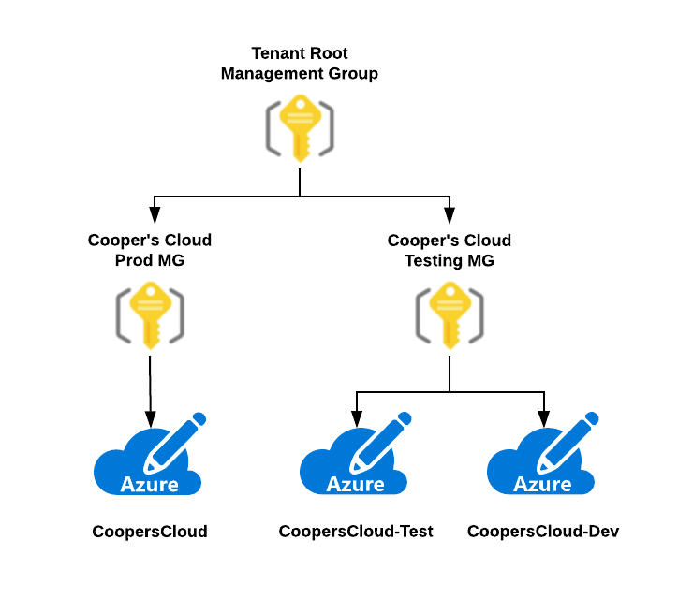
Azure Management Groups
Notes:
SAP on Azure, Azure File Sync, Azure Blueprint, Global vNet Peering, Azure Costmanagement, Firewall, NAV…, IoT…, Wahnsinn!! - so viele Neuerungen und was brauchst man davon nun wirklich? Stefan erzählt von den aktuellen Projekten und gibt Tipps, was man wirklich braucht.

Slide 18
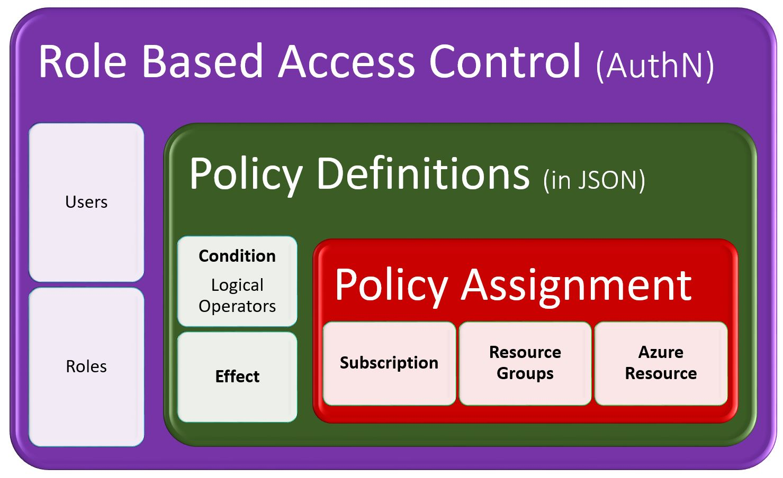
Azure Policies - RBAC
https://blogs.technet.microsoft.com/tangent_thoughts/2016/ 09/07/got-azure-get-arm-policies-aka-msazurepolicies/
Notes:
https://blogs.technet.microsoft.com/tangent_thoughts/2016/09/07/got-azure-get-arm-policies-aka-msazurepolicies/

Slide 19
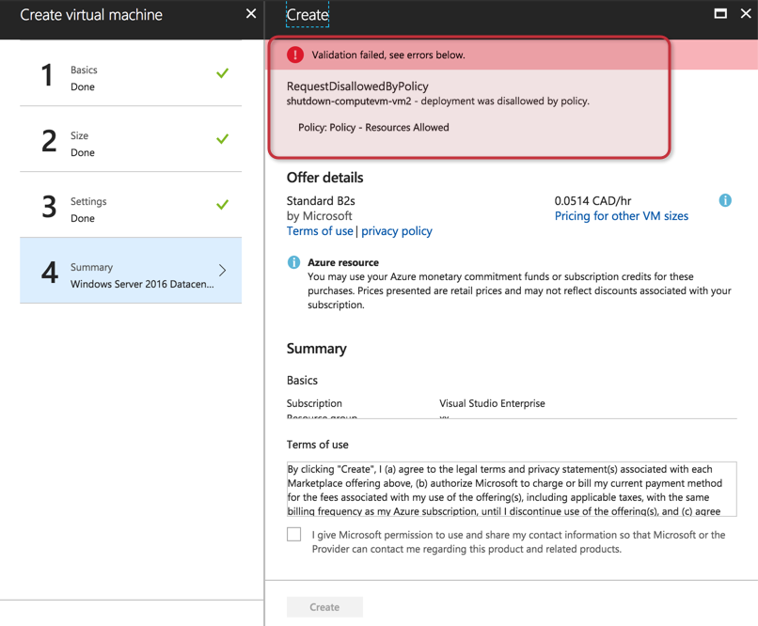
Azure Policies
Notes:
https://blogs.technet.microsoft.com/tangent_thoughts/2016/09/07/got-azure-get-arm-policies-aka-msazurepolicies/

Slide 20
#3 - True Hybrid
Azure Sphere – Azure Edge – Azure Stack - Azure
Notes:
Introduction

Slide 21
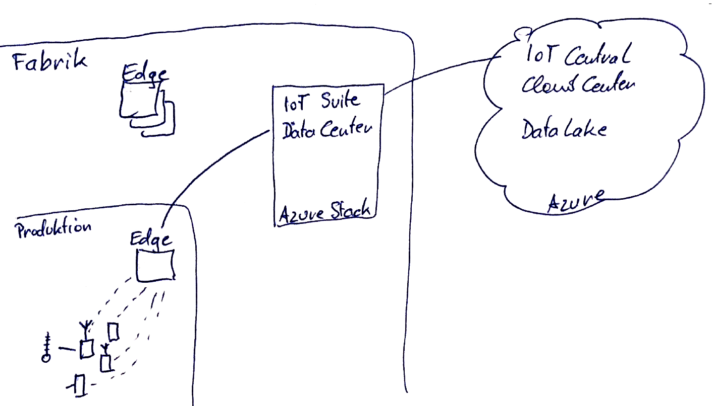
True Hybrid

Slide 22
True Hybrid
Some Sensors – Sphere, IoT Devices
Some Dedup - Edge
Some PreCalc – Stack
Some LongTerm - Azure

Slide 23
Sample
Power Meter
Temperature / Env. Check as Sensor
DEMO
Notes:
Telegram:
https://web.telegram.org/#/im?p=@StefanHousebot
NodeRED:
https://acp-nodered.westeurope.cloudapp.azure.com/ui/#/0
Grafana:
http://192.168.1.175:3000/d/1XRUIzBmk/power-meters?orgId=1&from=now-7d&to=now

Slide 24
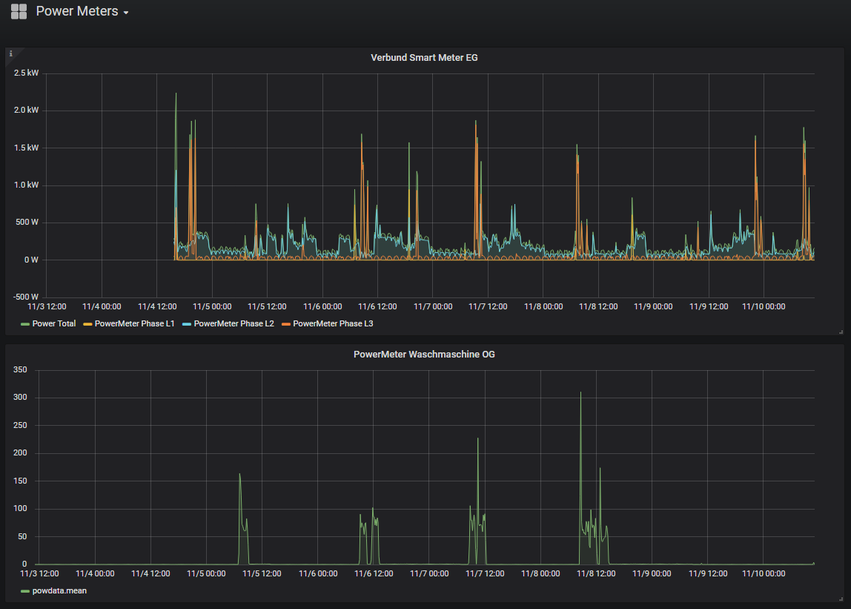
Notes:
3 klicks!!

Slide 25
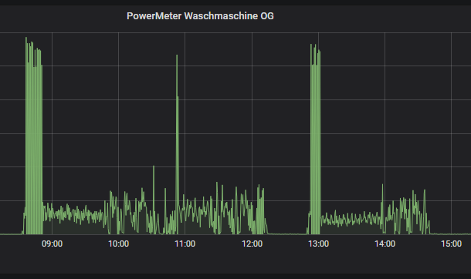
Notes:
3 klicks!!

Slide 26
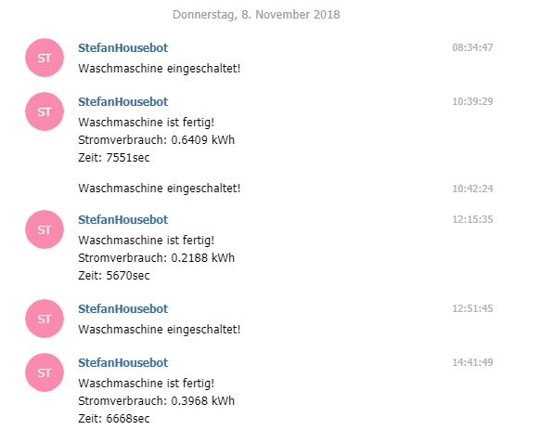
Notes:
3 klicks!!

Slide 27
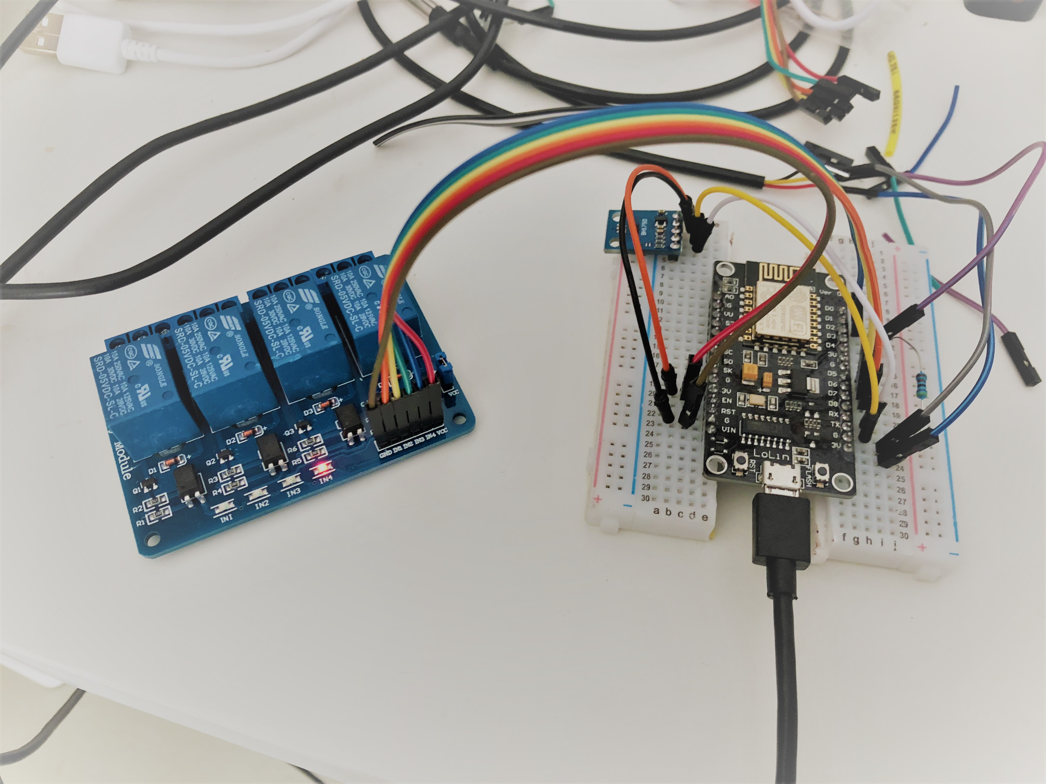
My IoT Setup
Notes:
3 klicks!!

Slide 28
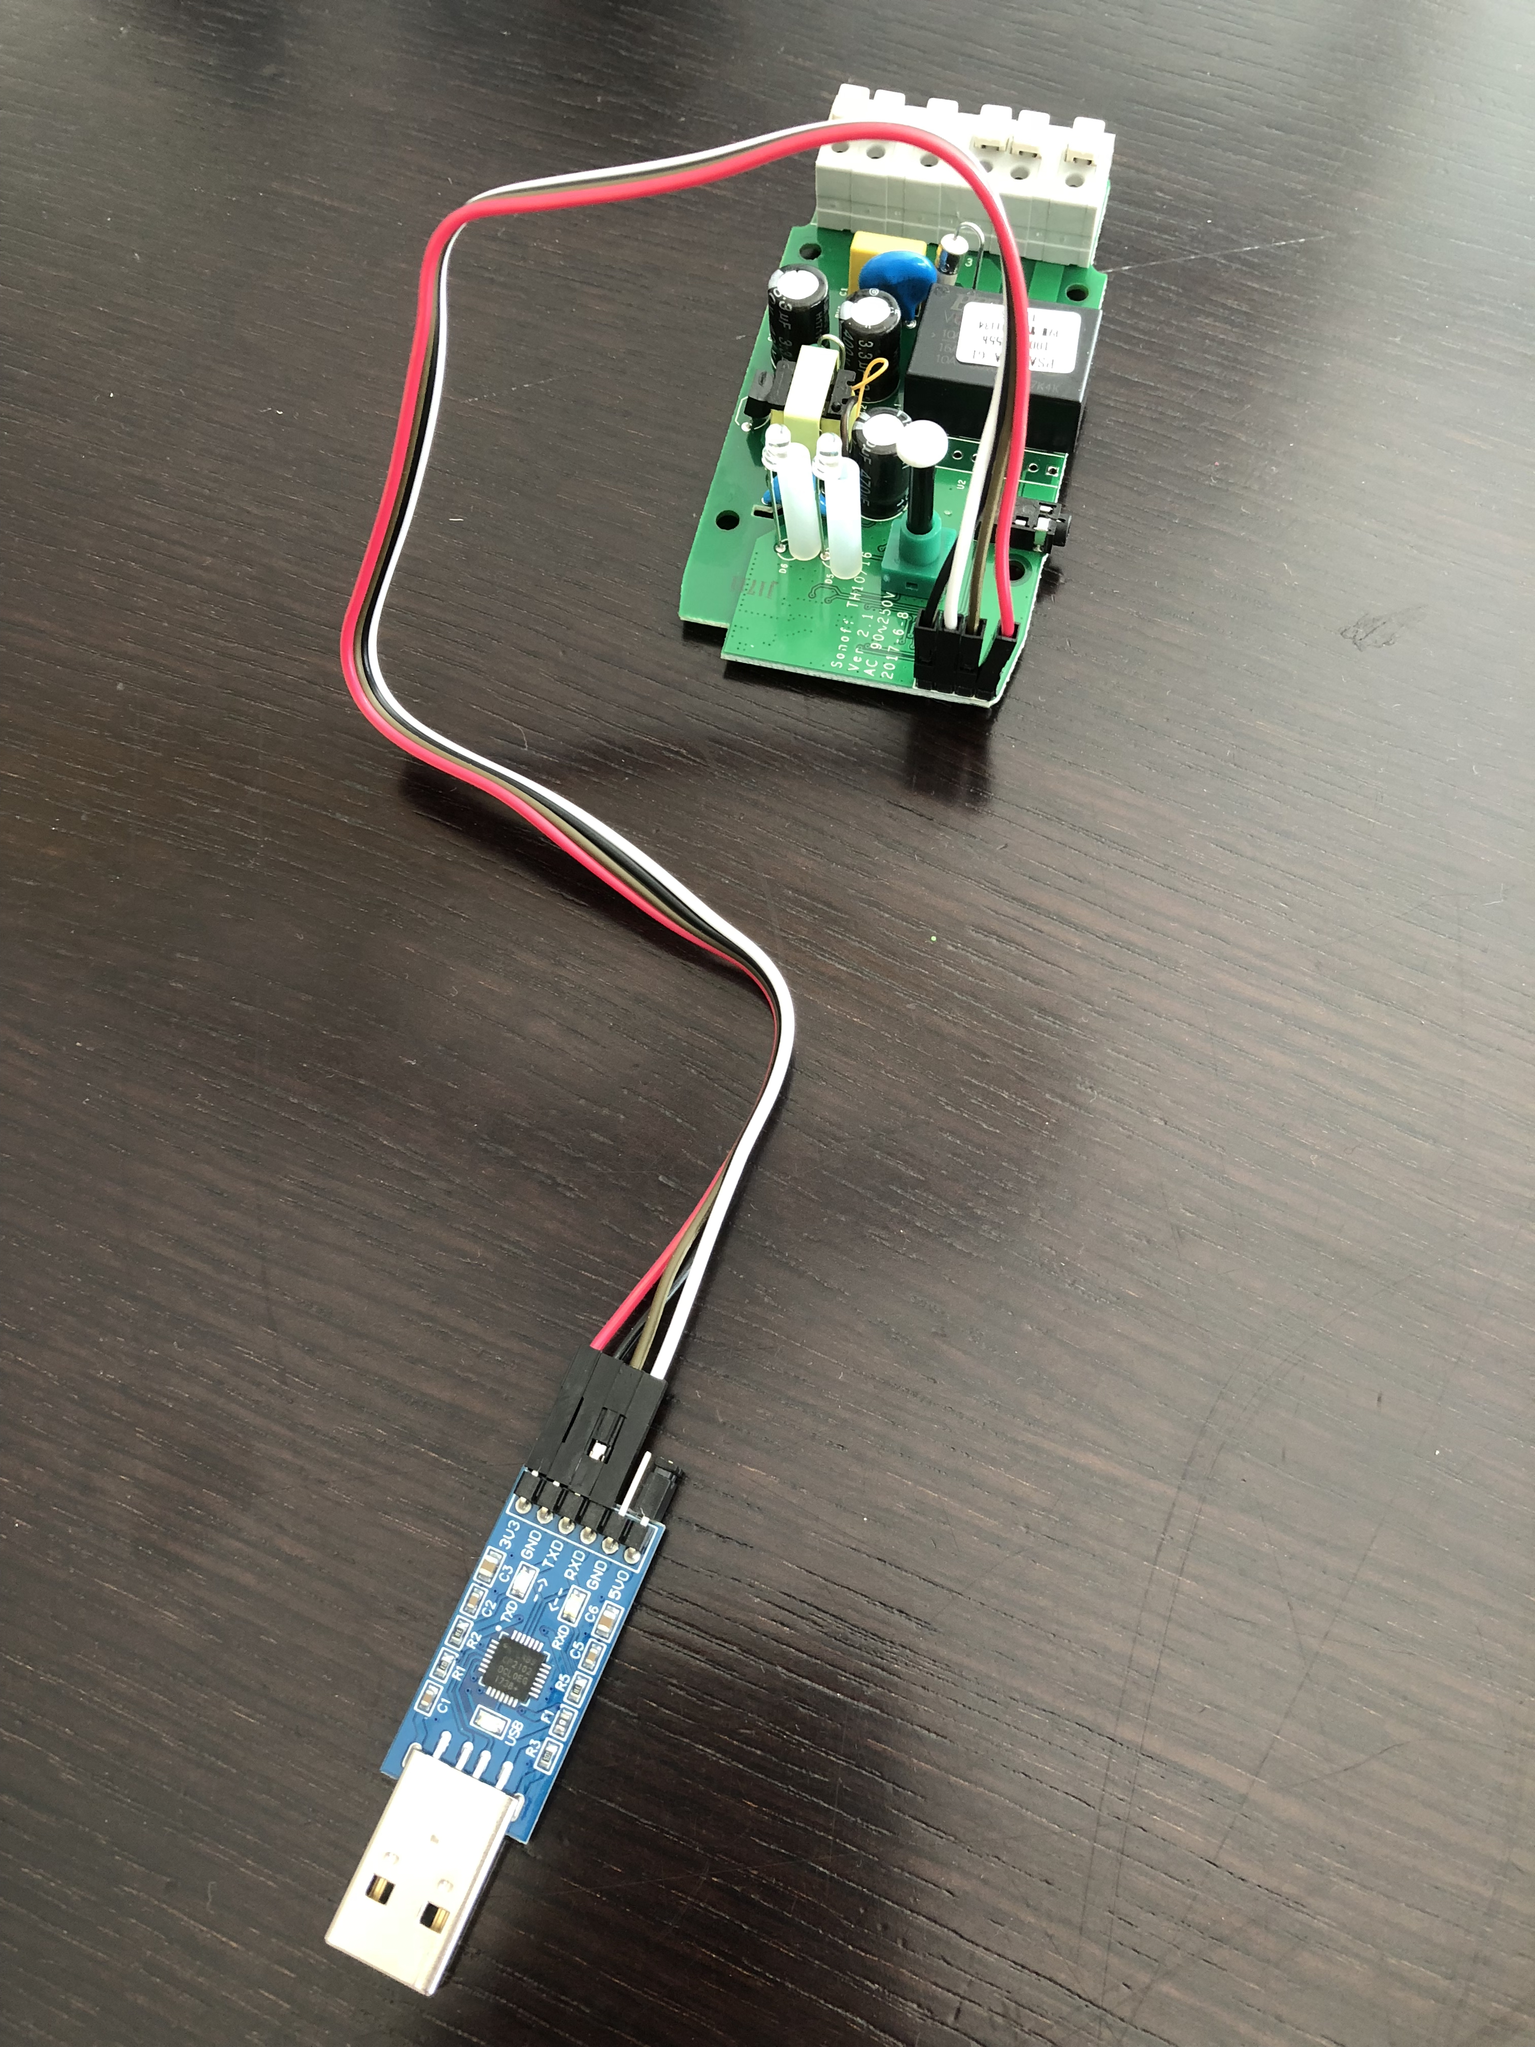
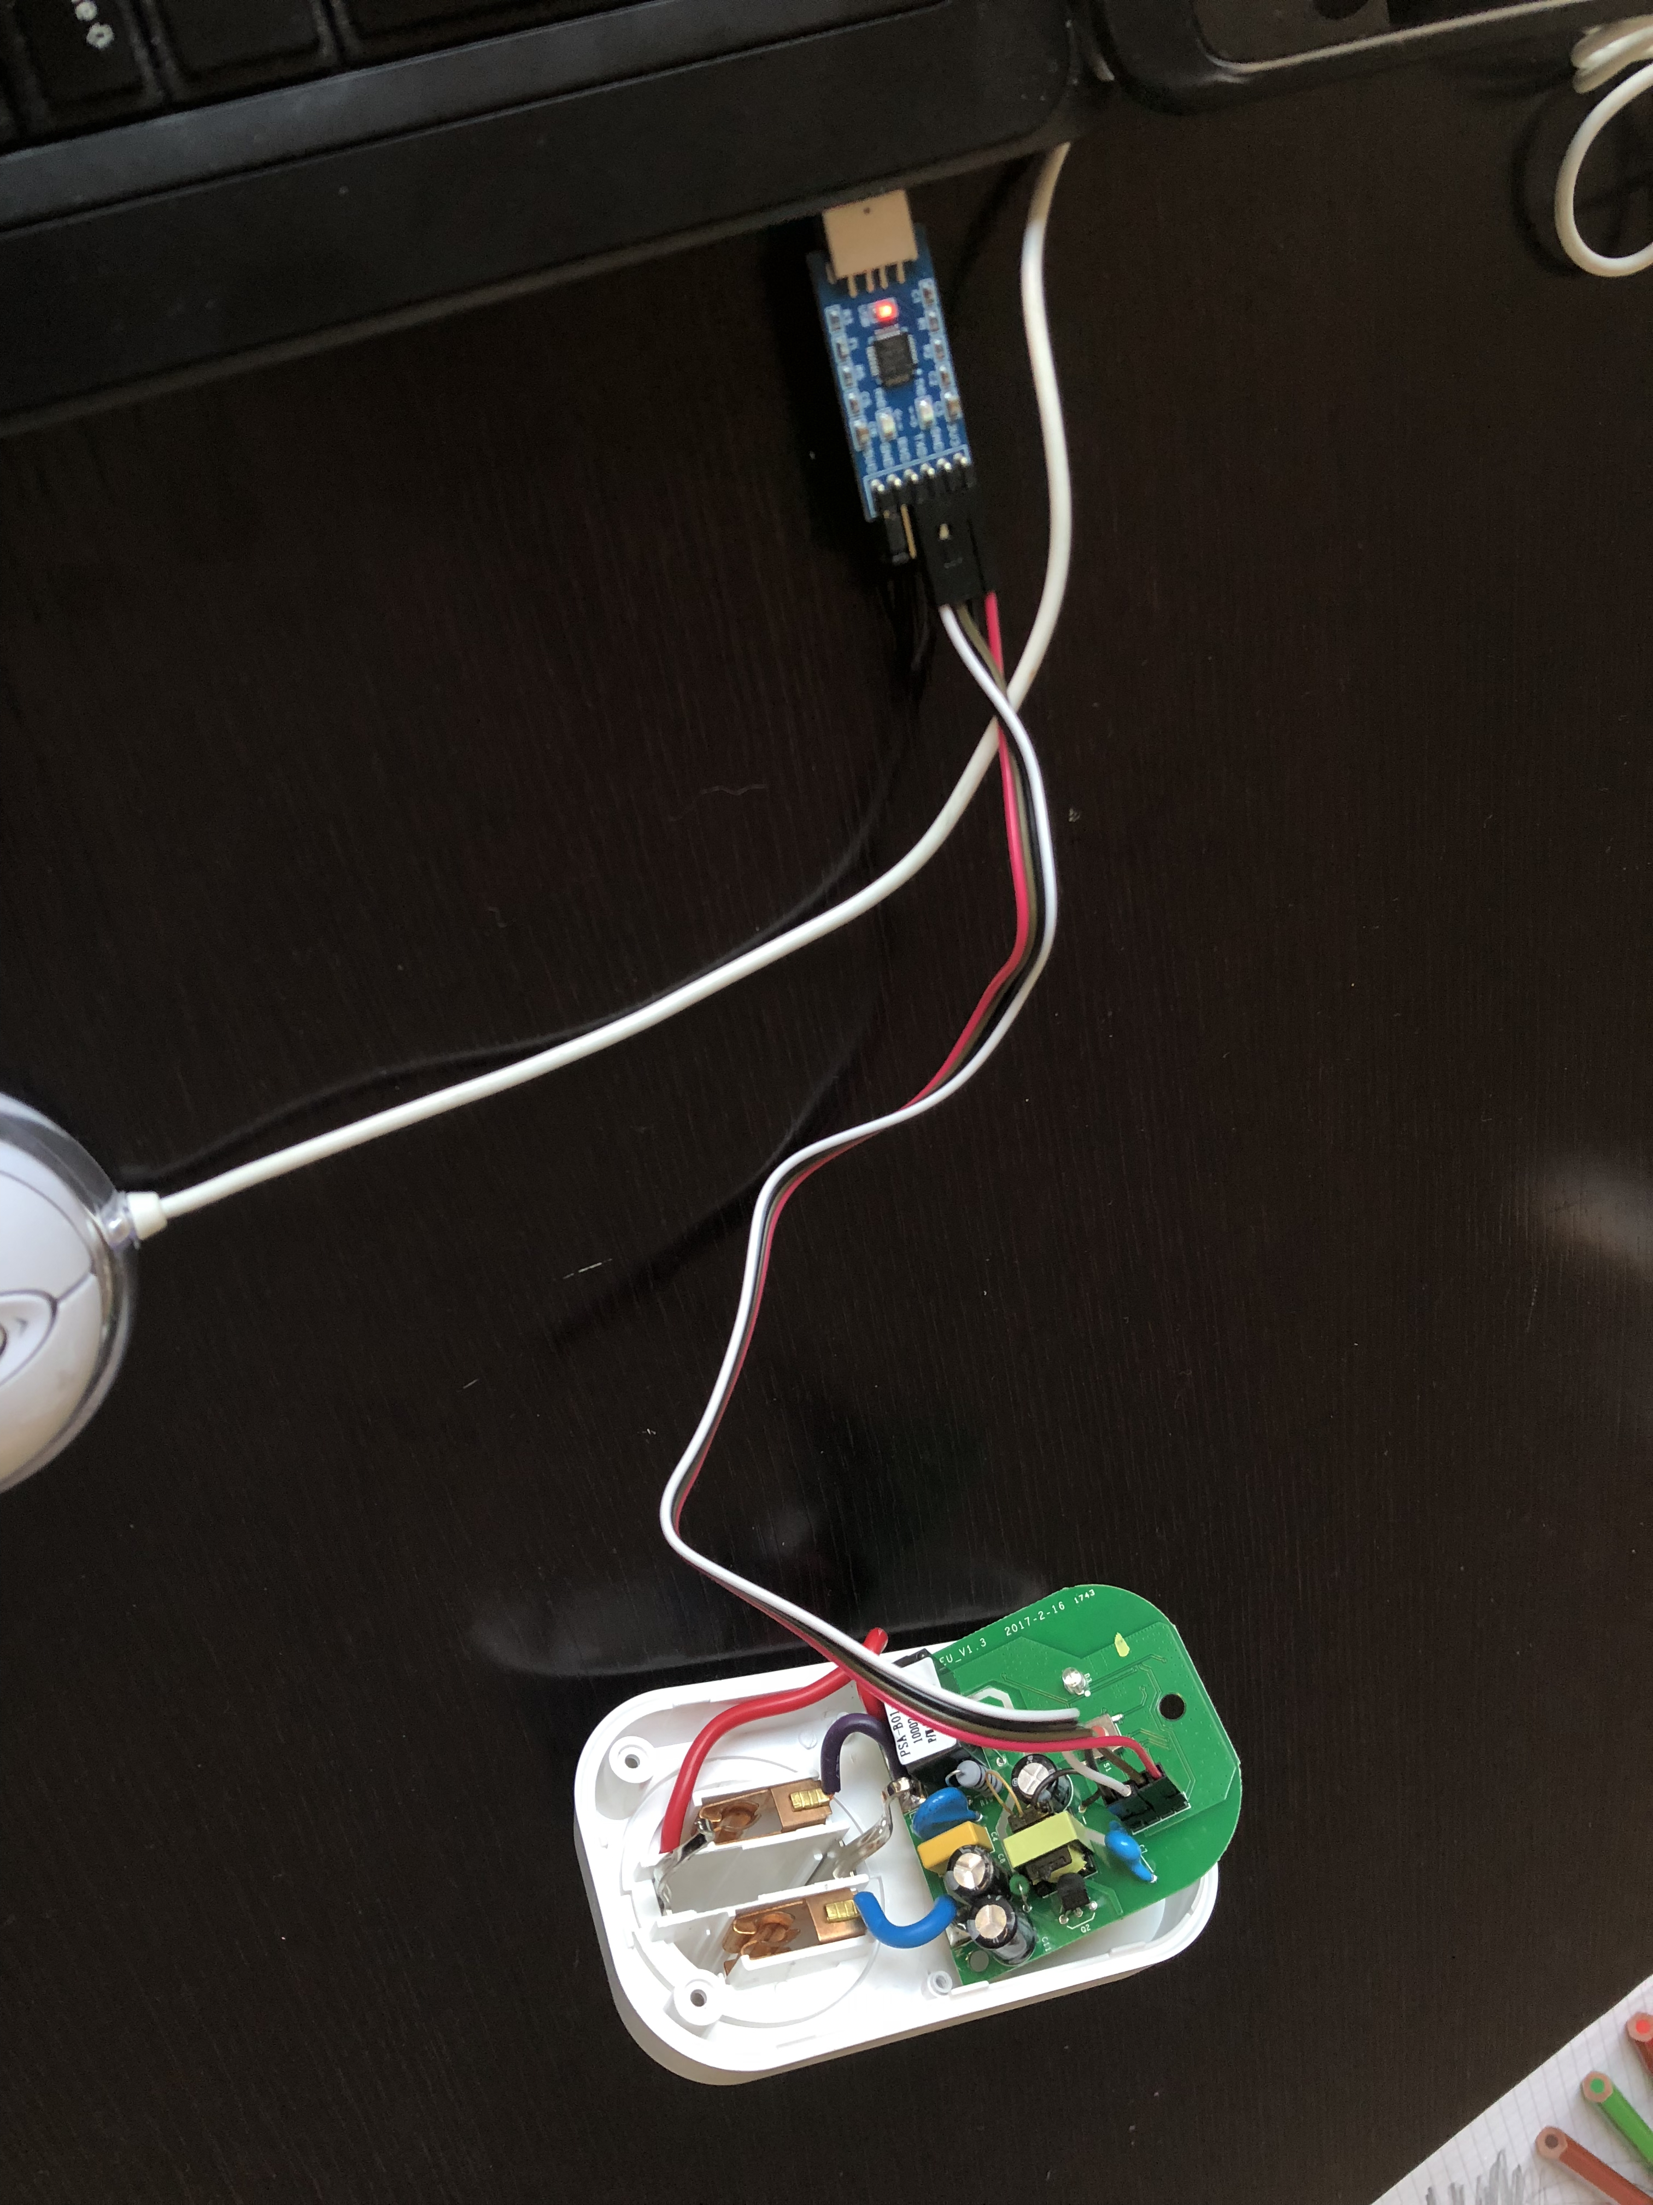
My IoT Setup
Notes:
3 klicks!!

Slide 29
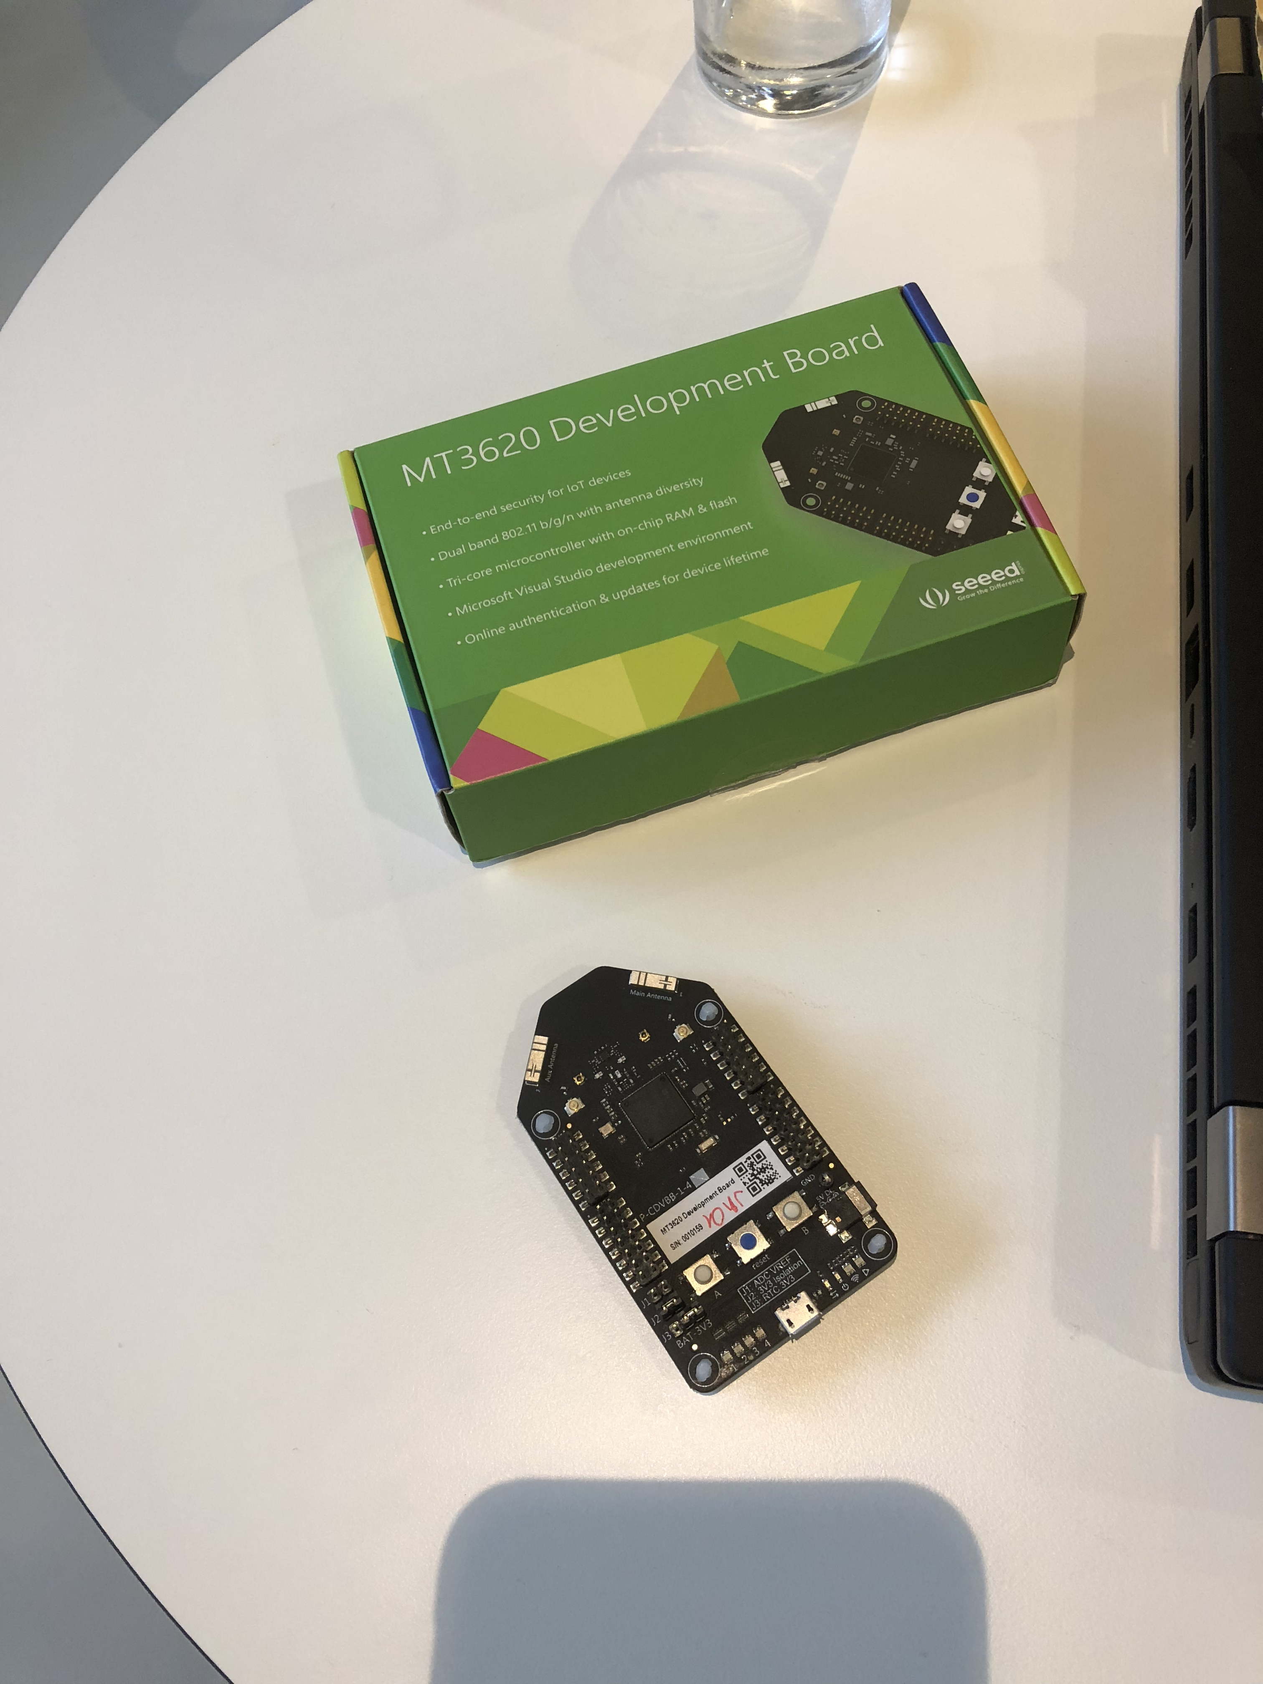
Azure Sphere – Eval. Board
Notes:
3 klicks!!

Slide 30
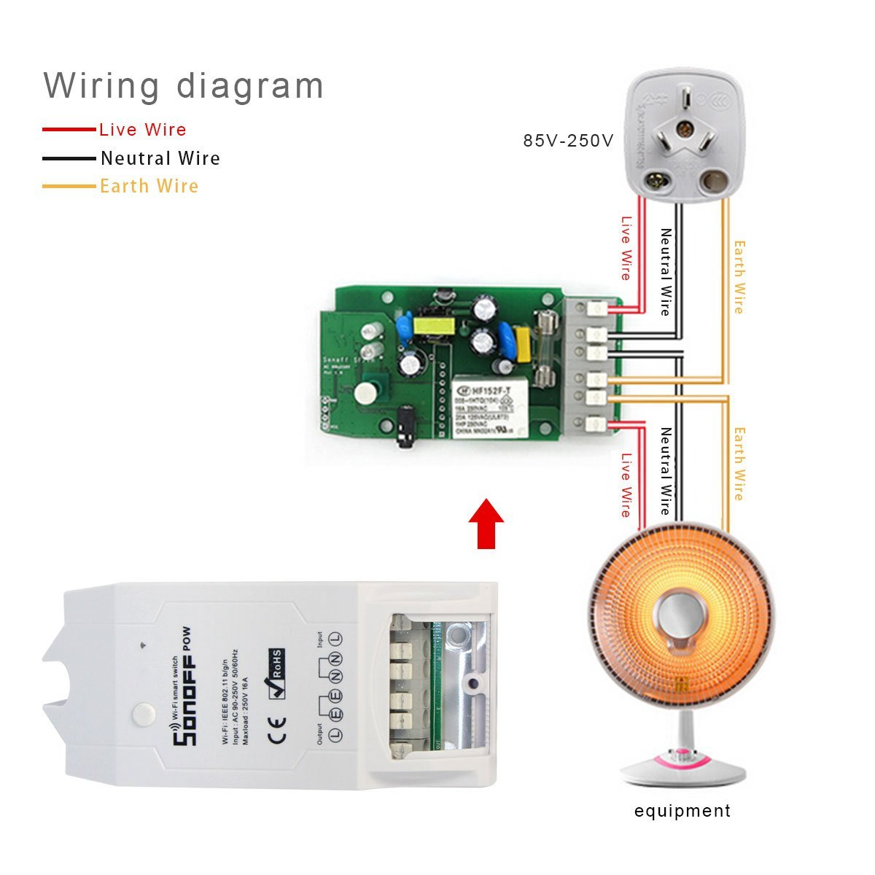
My Sensor
Notes:
3 klicks!!

Slide 31
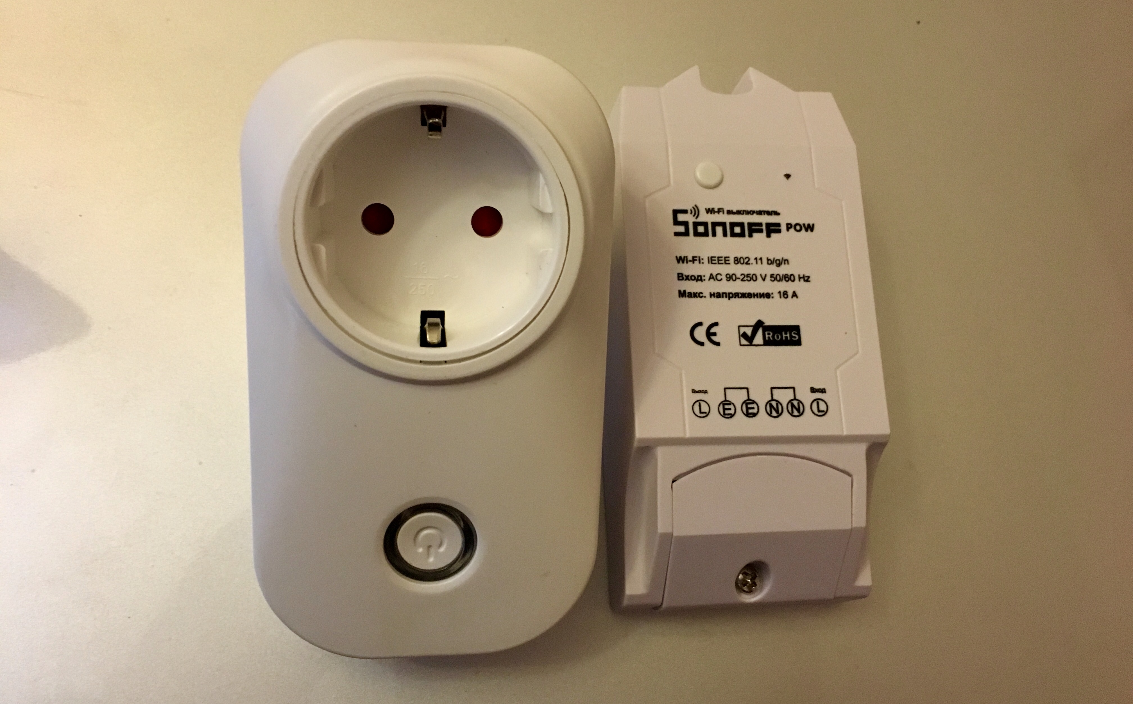
My Sensors
Notes:
3 klicks!!

Slide 32
My IoT Setup
TimeseriesDB
Dashboard
IoT Hub
PowerMeter
Telegram
for notifications
MQTT
TempSensors
Notes:
3 klicks!!

Slide 33
#4 – Azure File Sync
Notes:
Introduction

Slide 34
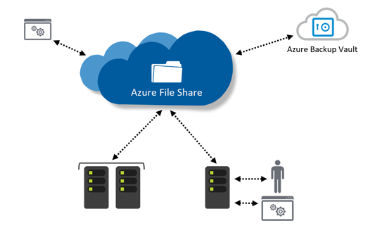
Azure File Sync
https://docs.microsoft.com/en-us/azure/storage/files/storage-sync-files-deployment-guide?tabs=portal

Slide 35
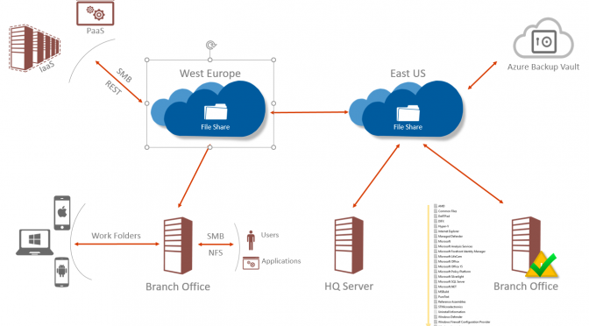
Azure File Sync

Slide 36
#3 – Azure Storage
Notes:
Introduction

Slide 37
#1 – Meine Träume umsetzten kann
Notes:
Introduction

Slide 38
#2 – Text übersetzten Bilder analysieren
Notes:
Introduction

Slide 39
#5 – Azure Automation and Hybrid Worker
Azure Updatemanagement
Notes:
Introduction

Slide 40
#9 – Cloud Interconnect
Notes:
Introduction

Slide 41
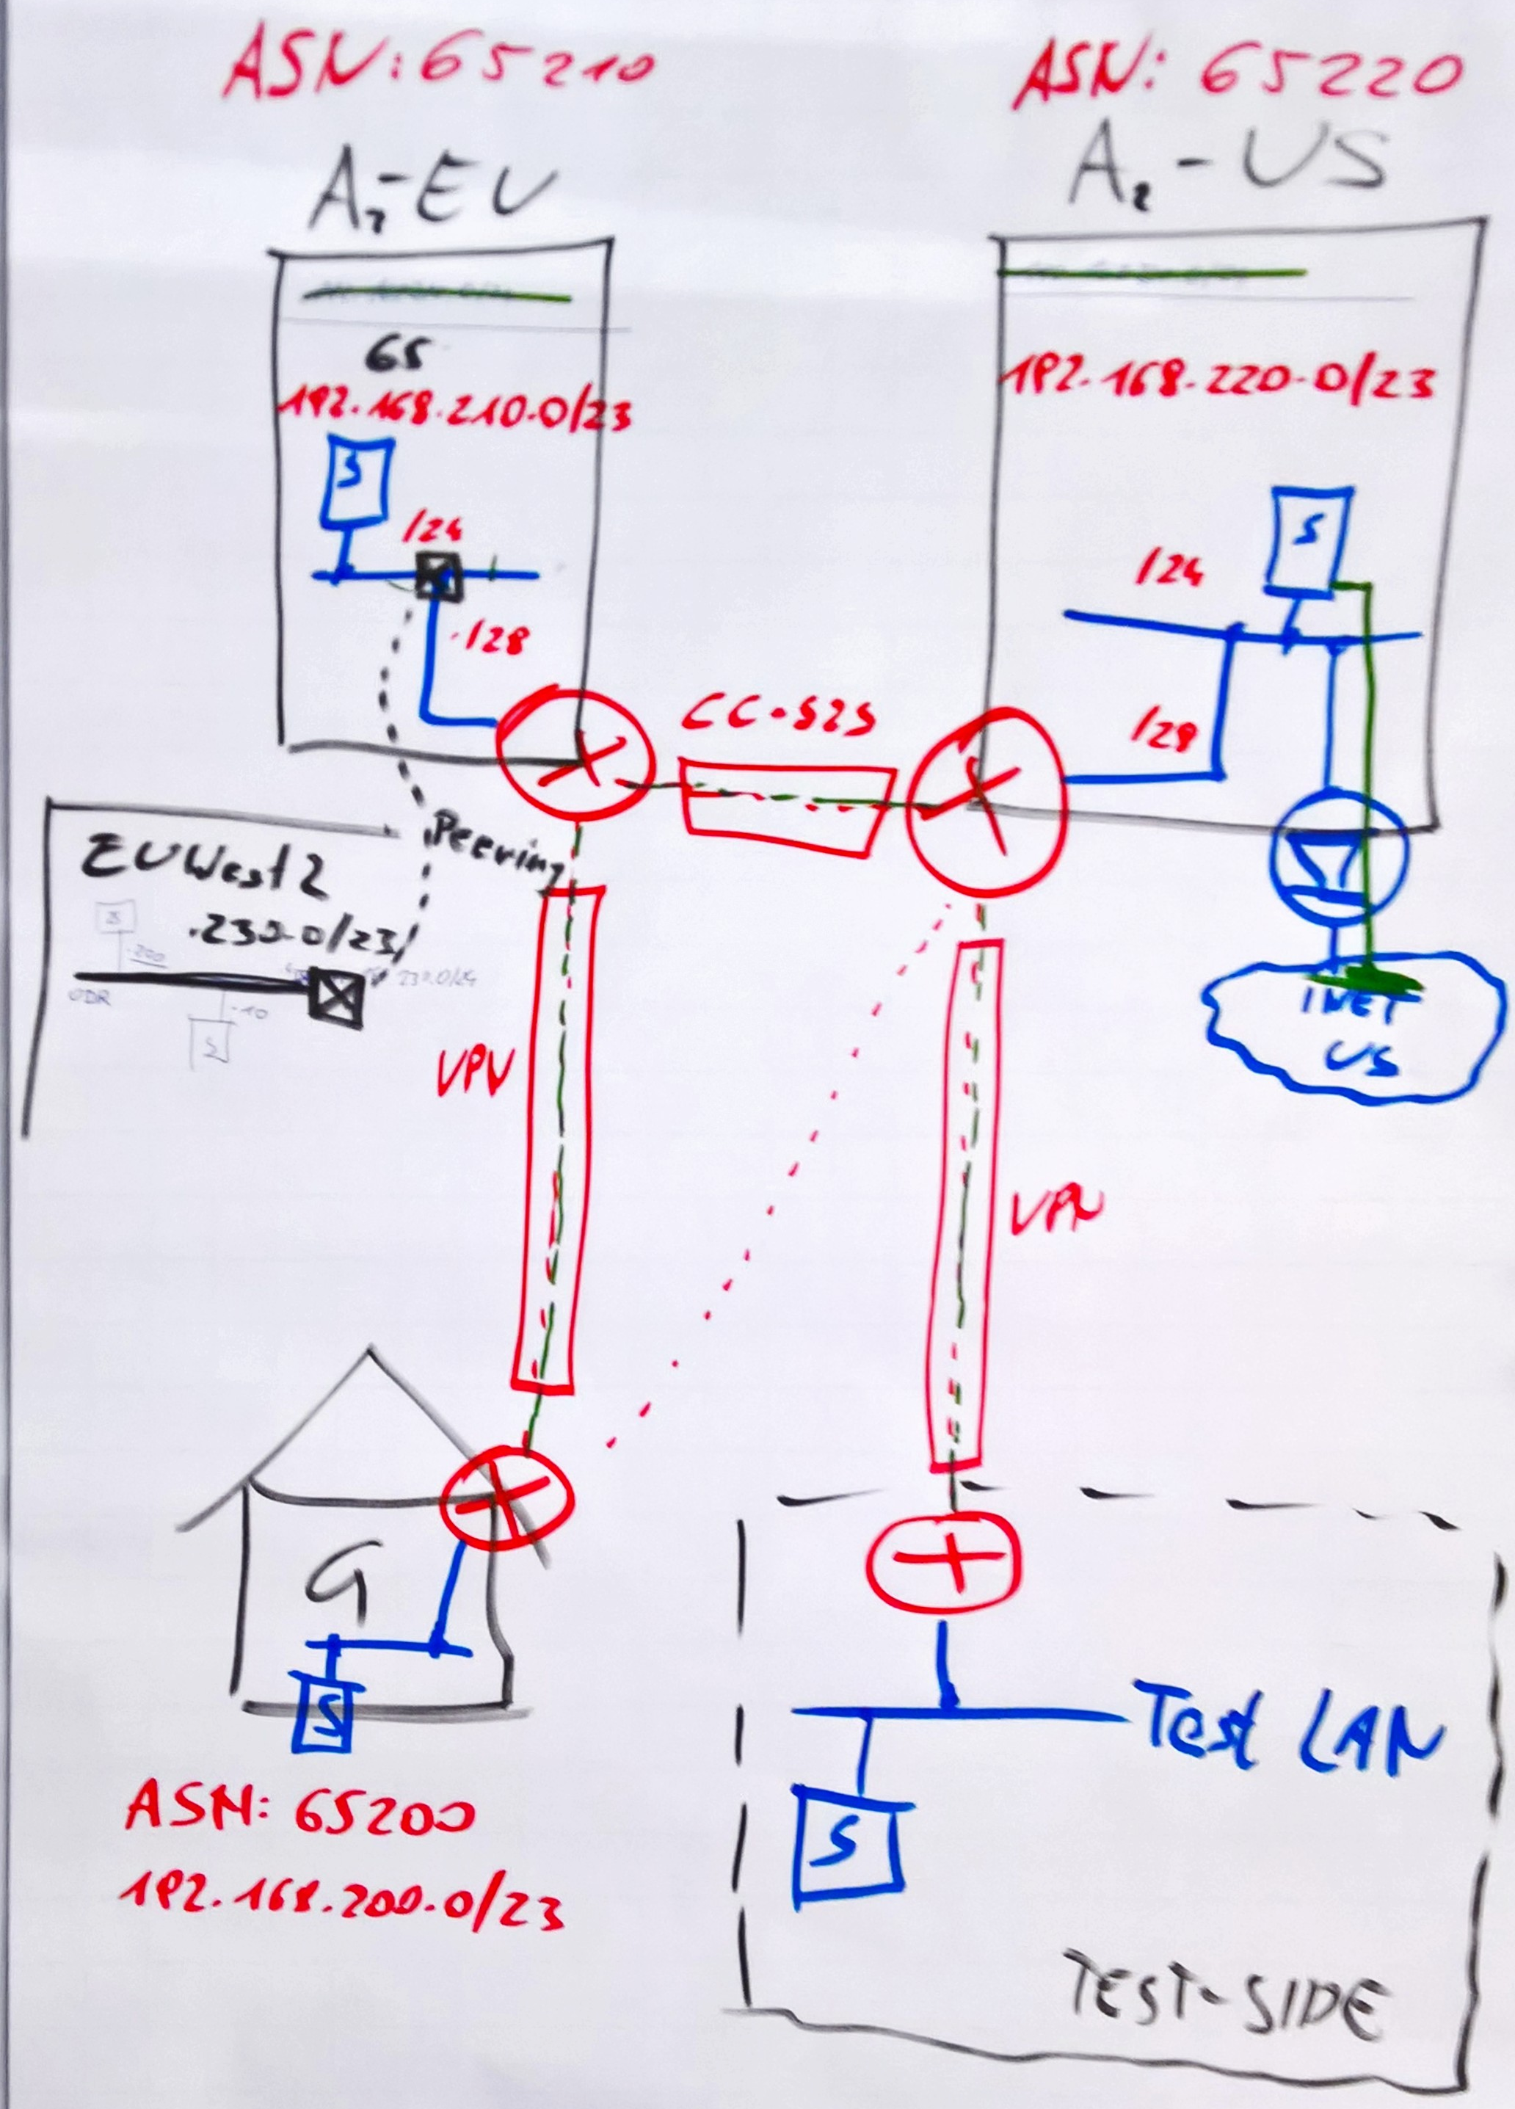
Azure Networking
Global vNet Peering
Azure Firewall
Service Endpoints

Slide 42

Azure Service Endpoints

Slide 43
10 Gründe - 2018:
SAP on Azure, NAV on Azure, ERP on Azure
Azure Governance – Costmanagement, Policies, RBAC, Blueprint …
IoT – Sensorik – True Hybrid
Azure File Sync
Azure Update Management - Azure Automation und Hybrid Worker
Azure Storage – Archiving / WORM
Cognitive Services – Computer Vision
IaaS - ADFS Hybrid - prod ready inkl. VPN in 60(!)min
vNets - Global vNet Peering - Interconnect mit BGP, VPN, ExpressRoute, Service Endpoints, Azure Firewall
Azure Stack IaaS, PaaS and IoT Suite
Notes:
SAP on Azure, Azure File Sync, Azure Blueprint, Global vNet Peering, Azure Costmanagement, Firewall, NAV…, IoT…, Wahnsinn!! - so viele Neuerungen und was brauchst man davon nun wirklich? Stefan erzählt von den aktuellen Projekten und gibt Tipps, was man wirklich braucht.

Slide 44













Ein Danke an unsere Sponsoren!

Slide 45
10 Gründe für Azure‘18 Danke!
Mag. Stefan Denninger Teamlead Cloud @ ACP, P-CSA, Microsoft RD
http://blog.denninger.at
@stefandenninger
Notes:
Introduction

